Slide 1





Notes:
Thiết kế: Hương Thảo – 0972115126. Các nick khác đều là giả mạo, ăn cắp chất xám

Slide 2









Notes:
Nhấn nút play để bắt đầu trò chơi.

Slide 3
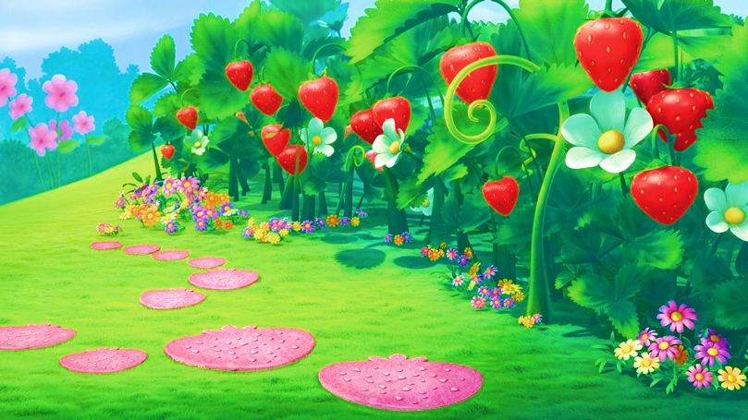



3x2=?
14:2=7
3x2=6
14:2=?
Notes:
Sau khi hiện kết quả sẽ xuất hiện mũi tên màu hồng. Nhấn vào mũi tên để quay về slide trò chơi.

Slide 4













Notes:
Thiết kế: Hương Thảo – 0972115126. Các nick khác đều là giả mạo, ăn cắp chất xám

Slide 5

Notes:
Thiết kế: Hương Thảo – 0972115126. Các nick khác đều là giả mạo, ăn cắp chất xám

Slide 6

Bài 1
Số?
a)
Thừa số | 2 | 2 | 2 | 2 | 2 | 2 | 2 | 2 | 2 | 2
Thừa số | 1 | 2 | 3 | 4 | 5 | 6 | 7 | 8 | 9 | 10
Tích | 2 | 4 | ? | ? | ? | ? | ? | ? | ? | 20
6
8
10
12
14
16
18
b)
Số bị chia | 2 | 4 | 6 | 8 | 10 | 12 | 14 | 16 | 18 | 20
Số chia | 2 | 2 | 2 | 2 | 2 | 2 | 2 | 2 | 2 | 2
Thương | 1 | 2 | ? | ? | ? | ? | ? | ? | ? | 10
3
4
5
6
7
8
9

Slide 7


Nêu các số còn thiếu
Bài 2
2
4
6
8
10
12
14
16
18
20
20
18
16
14
12
10
8
6
4
2

Slide 8



Số?
Bài 3
Ta cần thực hiện phép tính nào trước?
Phép nhân
+ 9
21
X 6
12
?
2
?

Slide 9


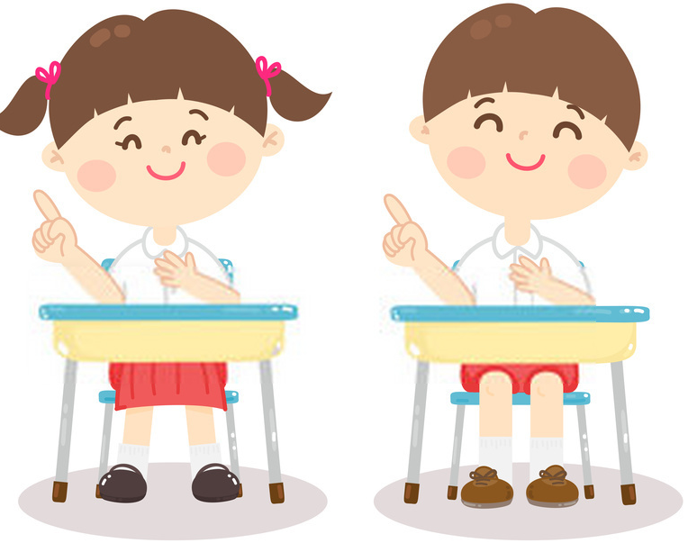
4
Có 18 học sinh ngồi vào các bàn học, mỗi bàn 2 bạn. Hỏi có bao nhiêu bàn học như vậy?
Tóm tắt
Có : 18 học sinh
Mỗi bàn: 2 bạn
Số bàn học: ..bàn?

Slide 10
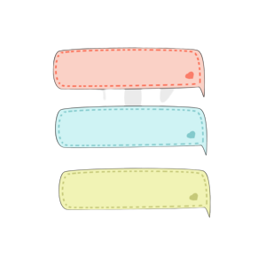
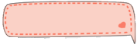

5
Trong ngày hội đấu vật đầu xuân có 10 cặp đô vật tham gia thi đấu. Hỏi có bao nhiêu đô vật tham gia thi đấu?
1 cặp là mấy người nhỉ?
2 người

Slide 11

Notes:
Thiết kế: Hương Thảo – 0972115126. Các nick khác đều là giả mạo, ăn cắp chất xám

Slide 12







